Slide 1
第2章 电极过程与研究方法原理
电化学研究方法及实验课程
孟惠民

Slide 2
§2.1 一个过程的研究方法
§2.2 电化学基本知识
§2.3 电极过程的特征与研究方法

Slide 3
§2.1 一个过程的研究方法
过程的热力学
过程途径（方向）可能性，过程程度及其影响规律
过程的动力学
过程途径（历程）、机理，
过程速度及其影响规律
一个过程能否发生和进行的快慢一般如何进行分析？
答：从热力学和动力学两个方面进行分析。
使用热力学理论有条件：平衡热力学、非平衡热力学

Slide 4
一、电化学热力学发展（1799~1905）
伏打电堆—物理学发展—欧姆定律（1826）
1833 化学发展—法拉第定律
1870 亥姆荷茨提出双电层概念
1889 能斯特提出电极电位公式
1905 塔菲尔提出塔菲尔公式—黑云
电化学热力学不能解释

Slide 5
二、电化学动力学的发展
起源于热力学难于解释说明的现象、规律
未来科学大突破的来源估计：光速、常数
GCS模型
弗鲁姆金学派—化学动力学角度 理想体系科学重要性
关键问题：电极和溶液净化对电极反应动力学数据重现性的重大影响—析氢动力学、双电层结构研究重大进展
西方同时—Bockris\Parsons\Conway—
极谱分析方法--1956年诺贝尔奖
60年代以后---现代电化学理论被建立—非稳态传质过程动力学—表面转化步骤及复杂电极动力学理论等理论，
交流阻抗、暂态法、线性电位扫描法、旋转圆盘电极法等发展起来
90年代以后—计算机控制、数据采样及处理，in-situ发展

Slide 6
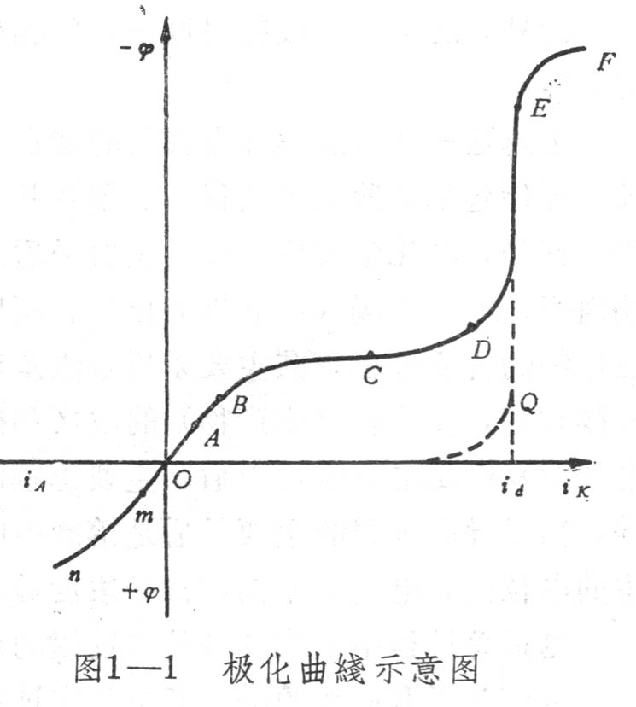
电化学研究方法：极化曲线等方法
电极动力学理论与研究方法基础：
电流与电位or其它影响因素的关系规律
EF—新反应区
特征区域
DE—扩散控制区
CD—混合控制区
BC—强极化区（Tafel区）
AB—弱极化区
OA—线性区
理论基础：巴氏方程、浓差极化方程式
电化学反应步骤控制---混合步骤控制---扩散步骤控制

Slide 7
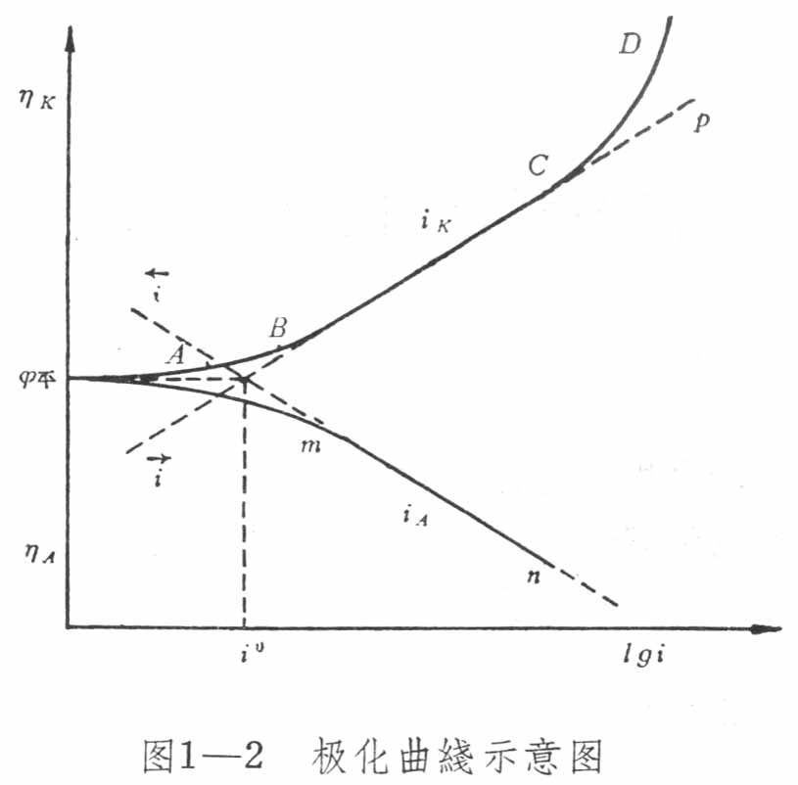
极化曲线也常以电位与电流密度的对数lgi来表示: 半对数极化曲线
问题: 极化曲线的意义？
为什么在不同条件下测得的极化曲线具有不同的形状？测得的极化曲线能说明什么问题？
要弄清这些问题必须了解电极过程动力学的规律。

Slide 8
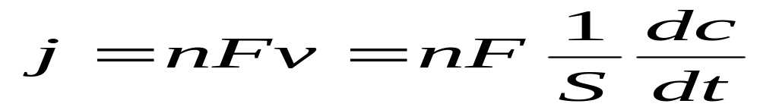
电化学研究方法原理
电极动力学理论与研究方法的基础：
电流与电位or其它影响因素的关系规律
问题：1、电化学中电流密度的含义？
2、电化学反应速度可用电流密度表示所依据的是什么定律？
电极上有1摩尔物质还原或氧化，就需要通过nF电量，所以，电极反应速度表示为：
单位： A/cm² ，是反应的电流密度

Slide 9
电极反应定律
法拉第定律？ 通电于电解质溶液中，（1）在电极上起作用物质的数量与通入的电量成正比；（2）将几个电解池串联，通入电流后在各个溶液的两极上起作用物质的当量数相同。法拉第定律可描述为：Q = n F (Q 电量，n 电极上1 摩尔物质电解时所需电子的摩尔数（当量数），F 法拉第常数（96500库仑）。
法拉第定律有限制条件吗？法拉第定律没有限制条件，在任何压力、温度下都适用。
电流效率? 要析出一定数量的某一物质时，实际上所消耗的电量与按照法拉第定律计算所需的理论电量之比，通常用百分数来表示。
法拉第反应？非法拉第反应？

Slide 10
电化学研究新方法：in situ测试
以电极动力学理论与研究方法为基础：
结合电流与电位or其它影响因素的关系规律
不同电位、电流下电极表面或溶液中形貌、成分及其变化
新方法
in situ

Slide 11
§2.2 电化学基本知识
1、可逆电池热力学与电极界面双电层
可逆电池的电动势 ΔG = - n E F 联系热力学与电化学的桥梁。
意味着伴随电池反应发生的自由能变化作为电能被外部取走。

Slide 12
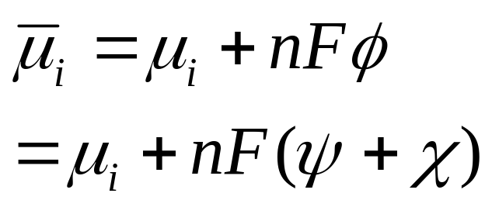
电化学位的概念
1mol带电粒子在M相中的电化学位：
（2.3)
（2.4)
化学功
电功

Slide 13
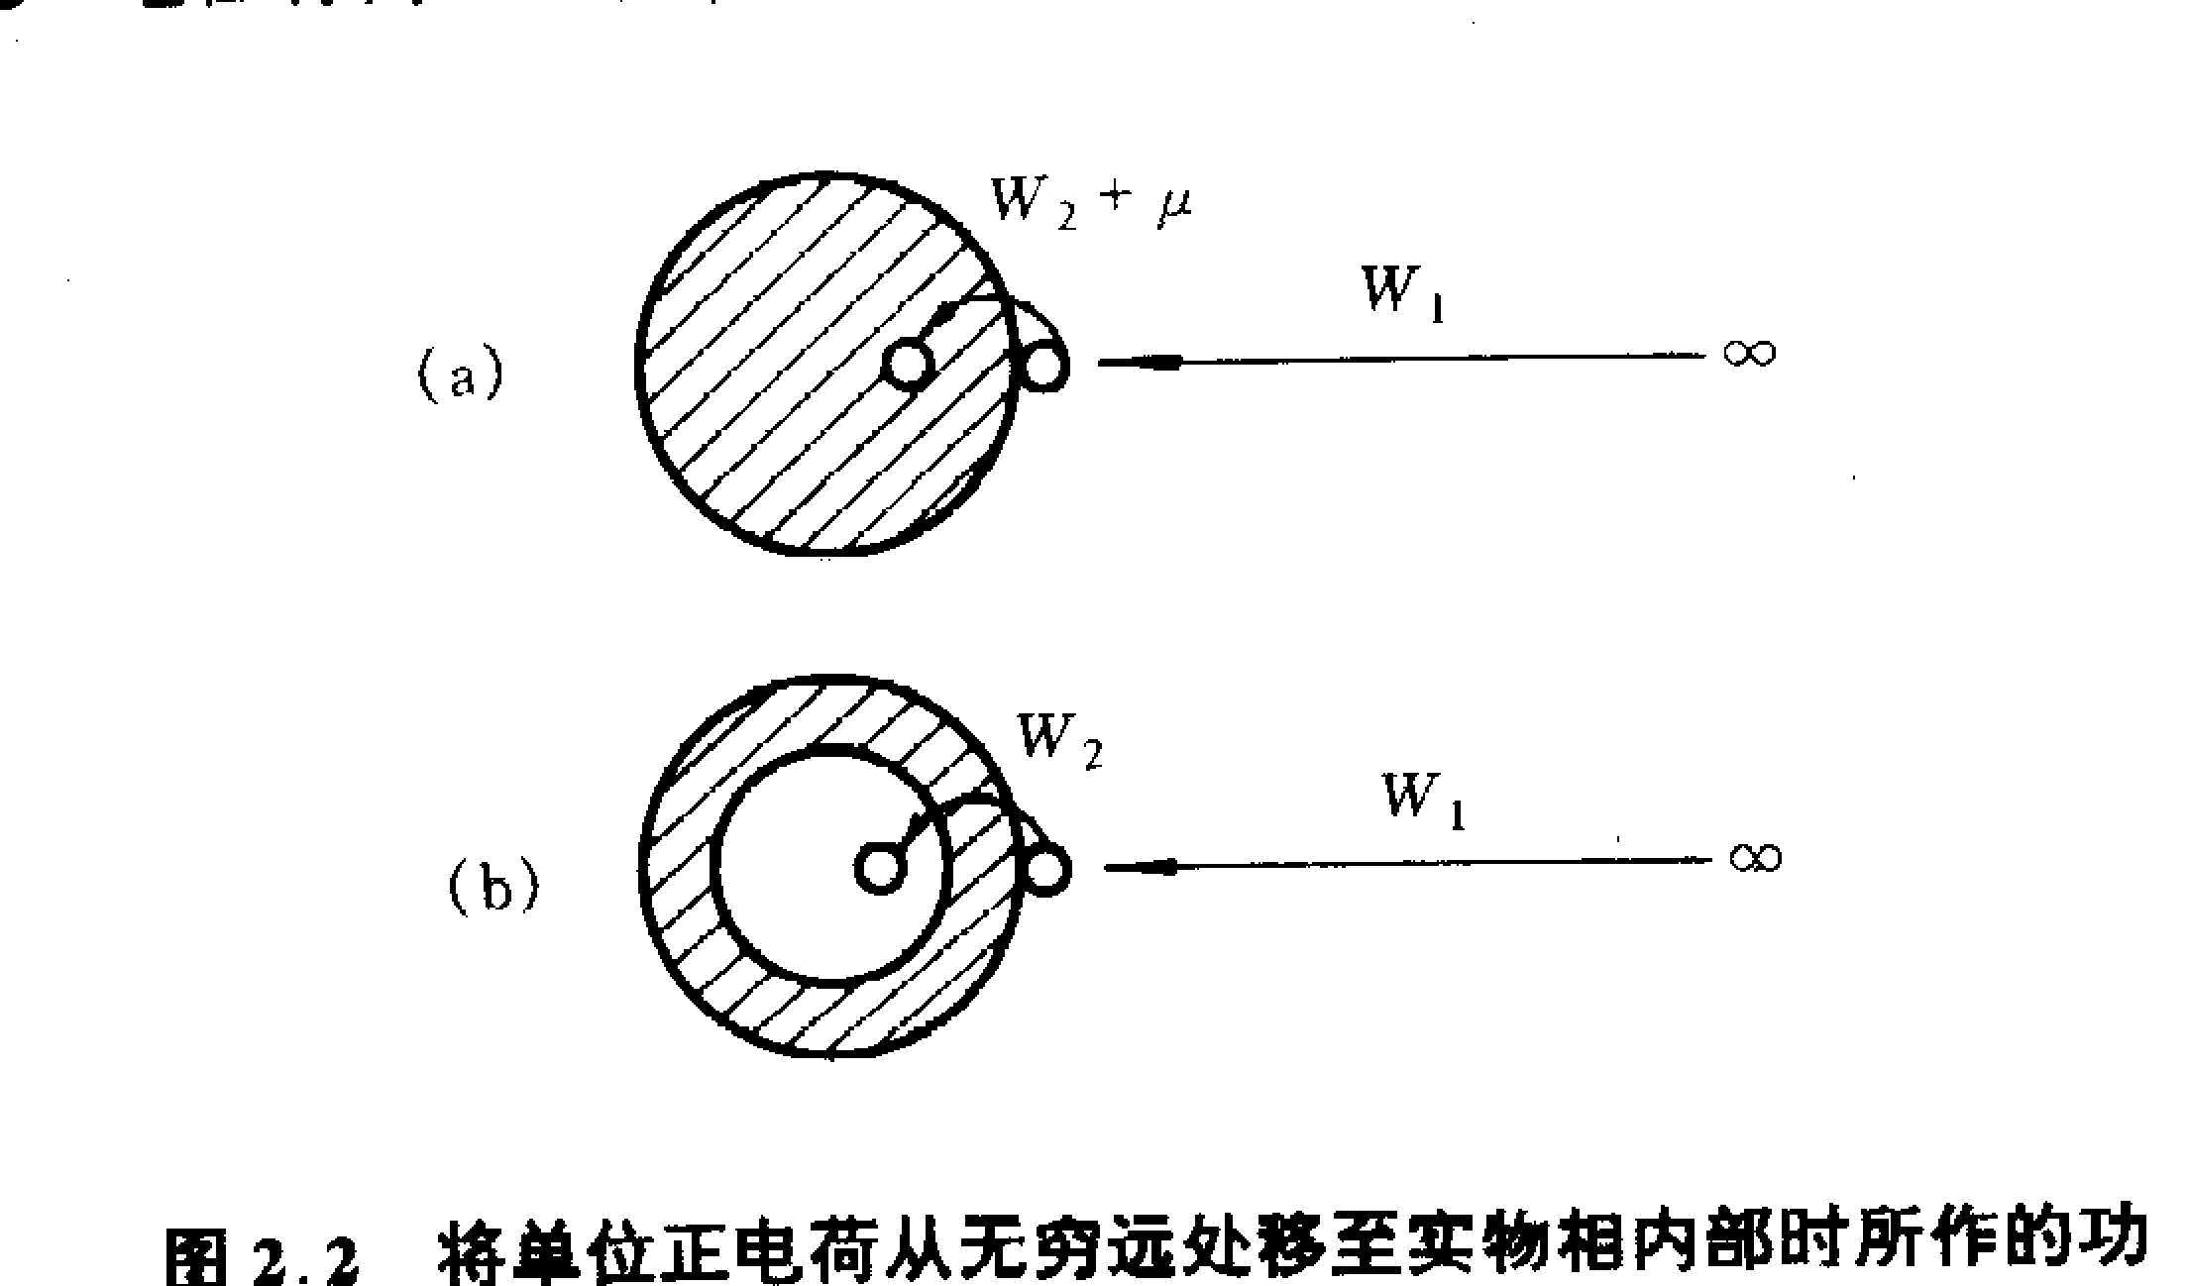




电化学位
将带电 i粒子从无穷处移至M相中所做的功。
克服物质间短程力作化学功
孤立相M
3
克服表面短程力作功
2
克服库仑力作功
1
（2.2）

Slide 14
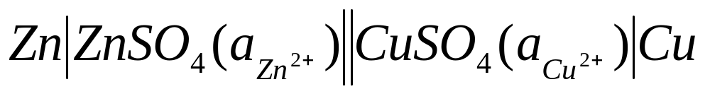
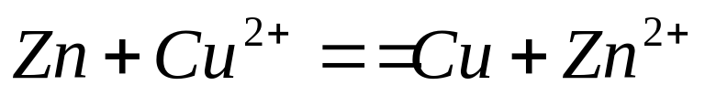
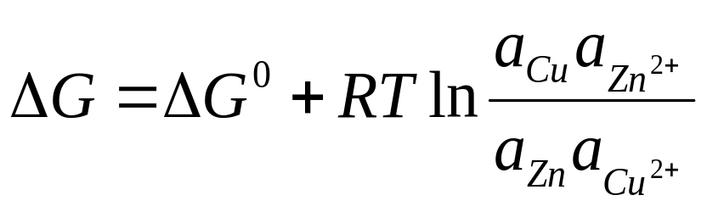
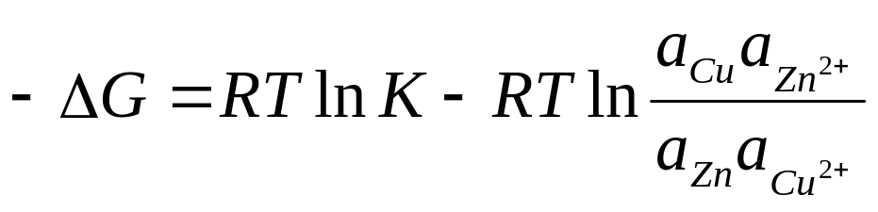
可逆电池电动势的热力学计算
通过热力学计算，求可逆电池电动势。
电池
电池反应
体系自由能变化
（2.3）
电池反应平衡常数

Slide 15

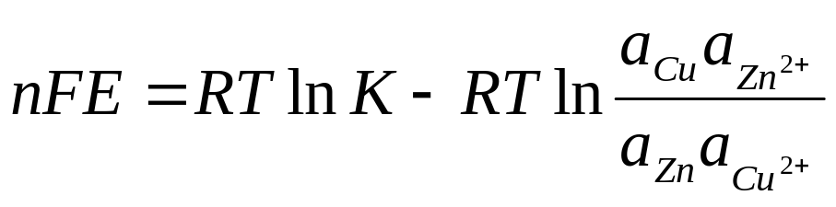
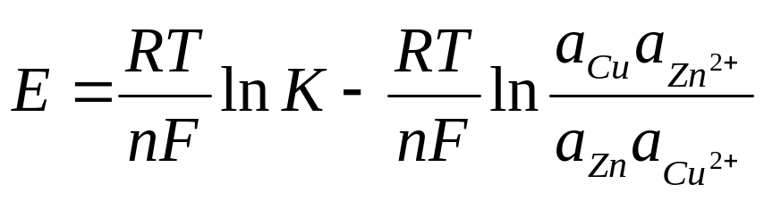
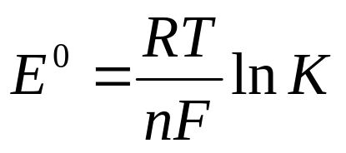
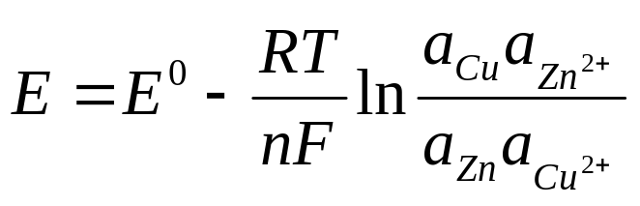
因为
所以
当参加电池反应的物质处于标准状态时，有：
(2.4)
即：从可逆电池的标准电动势可以计算获得该反应的平衡常数
标准电动势
可逆电池电动势计算公式
(2.5)

Slide 16

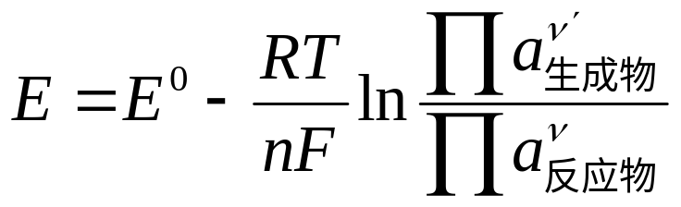
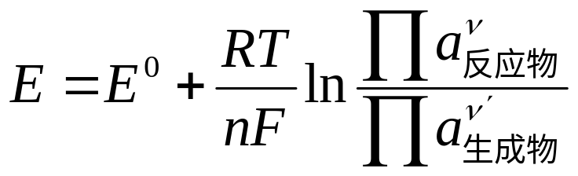
即非标准状态下：
可逆电池电动势热力学计算公式（能斯特公式）：
或
（2.6）
Nernst
（2.7）
反应物的化学计量数
生成物的化学计量数

Slide 17

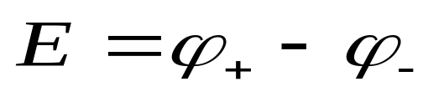
半电池、电极电位及其与电池电动势的关系
半电池：电池由两个“半电池”组成，理论上，两个“半电池”可以任意组合，组成各式各样的电池。
电极电势：每个半电池称为一个电极，这个电极的电势（位）称为电极电势（位）。
绝对电极电势：电极电势（位）的绝对值，但实验上不能测量。只能测得这个电极与另一个电极组成电池的电动势。 用 表示。
标准电极：选定的作为标准的电极（半电池）。
相对电极电势（位）：一个电极（半电池）与选定的作为标准的电极（半电池）组成的电池的电动势。用 表示。
电池电动势为两个“半电池”的电极电位之差：

Slide 18

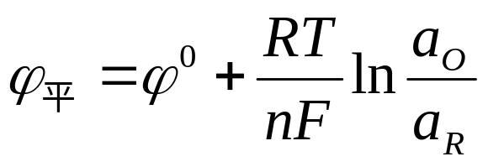
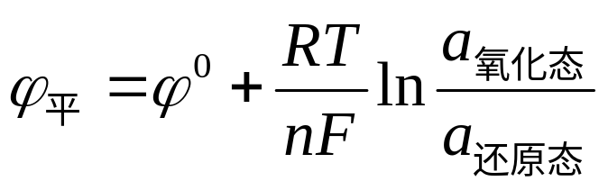
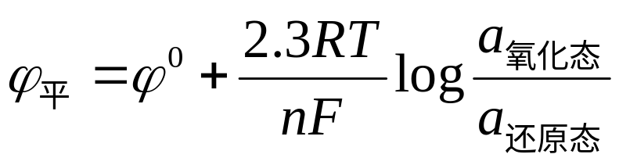
平衡电极电位计算公式（能斯特公式）
一般情况下，电极反应：
平衡电极电位：
或
称为能斯特电极电位公式，一般表示式为：
标准平衡电极电位

Slide 19
固体电解质电化学传感器—浓差电池传感器
电池/电动势的应用
汽车、高炉、锅炉等用的氧气传感器对O₂的测定原理是利用稳定化的ZrO₂对氧离子的传导性形成的氧浓差电池。
向ZrO₂中分别加入10～15%（摩尔比）的CaO、Y₂O₃并使之固溶所生成的物质分别称为CSZ、YSZ（Ca、Y稳定化的ZrO₂）。稳定化的ZrO₂是指高温形成的稳定立方体系，直到低温也是稳定的。
CSZ、YSZ等具有大量由氧气逸出而形成的离子性晶格缺陷，在500～600摄氏度以上成为氧离子选择性透过的离子导体，成为固体电解质。离子选择性透过的固体电解质是离子传感器材料。
如果给稳定化的ZrO₂（即CSZ、YSZ）表面安装上铂电极，就可制成ZrO₂氧气传感器。

Slide 20
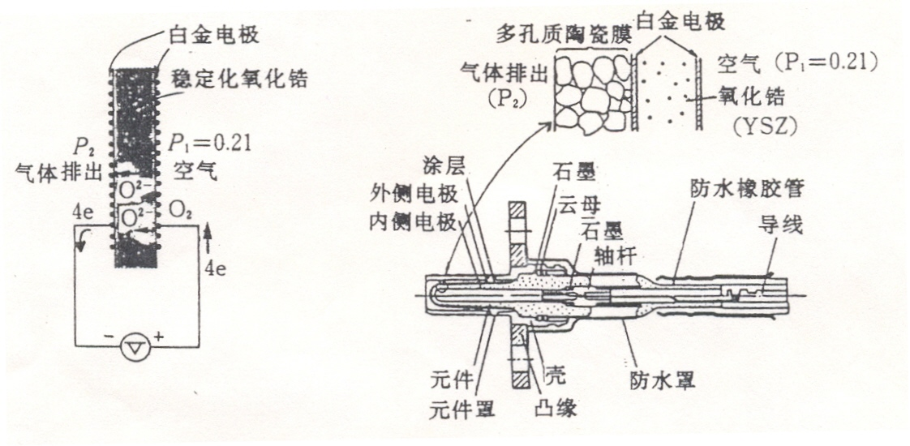
固体电解质电化学传感器例 — ZrO₂氧气传感器
1) 原理：浓差电池电动势；2)空气侧铂电极上氧气还原成O²⁻；
3) O₂ + 4e = 2O²⁻ 反应平衡电位：φ₁ = φ ⁰ - (2.303RT/4F) Log ([O²⁻]² / P₁)
4) 同样，排气侧电极电位：φ ₂ = φ ⁰ - (2.303RT/4F) Log ([O²⁻]² / P₂)
5) ZrO₂两侧浓差电池电动势为：△E = E₁ – E₂ = (2.303RT/4F) Log (P₁ / P₂)
原理图
汽车用氧传感器结构

Slide 21
电位—pH 图
把各种反应的平衡电位和溶液pH值的函数关系绘制成图，即为电位—pH图。
电位—pH图应用：在电化学体系中
1、发生各种化学或电化学反应所必须具备的电位和溶液pH值条件。
2、判断在给定条件下某化学反应或电化学反应进行的可能性。

Slide 22
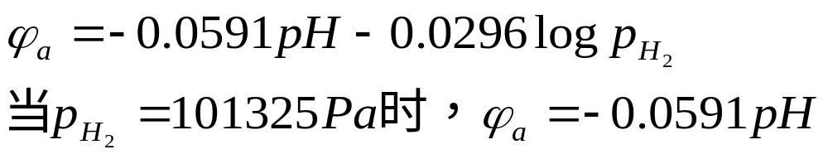
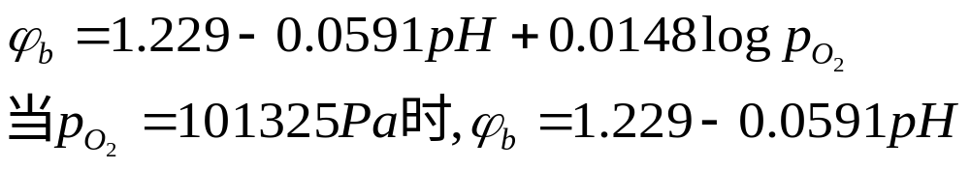
水的电位—pH图的建立
电极反应的平衡条件：

Slide 23

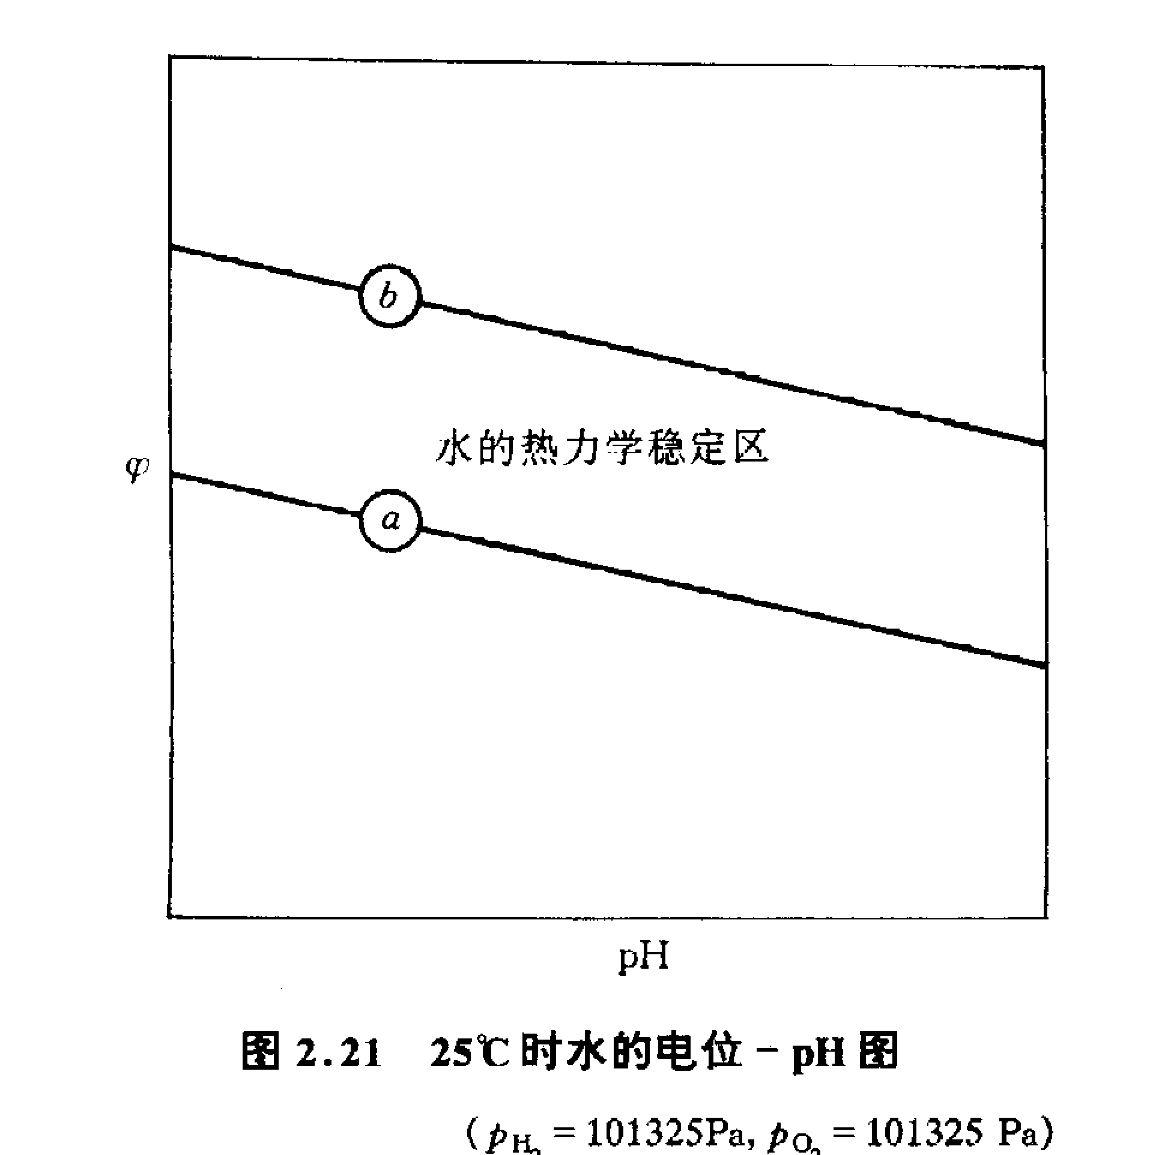




将上面关系式作成电位—pH图如下：
氧的电化学稳定区
间距
氢的电化学稳定区
斜率

Slide 24
金属的电化学平衡图
指压力为101325Pa、25⁰C时，某金属在水溶液中，以不同价态存在的电位—pH图。
1、Fe—H₂O体系电化学平衡图的建立
2、Fe—H₂O体系电化学平衡图的分析

Slide 25
Fe—H₂O体系电化学平衡图的建立
基于Fe、Fe（OH）₂、Fe（OH）₃为固相的平衡反应，建立Fe—H₂O系电位—pH图
方法：
（ 1）列出体系中可能存在的各组分物质和它们的标准化学位。

Slide 26
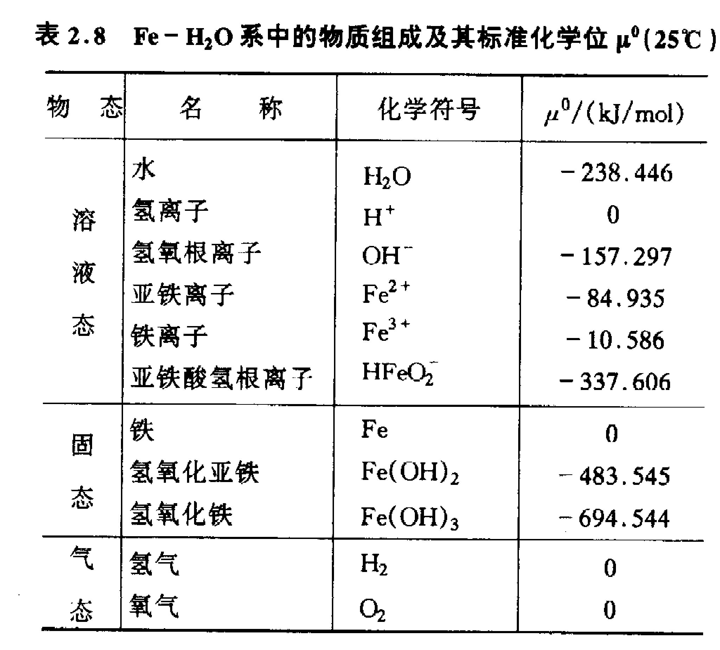

Slide 27
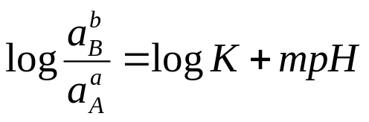
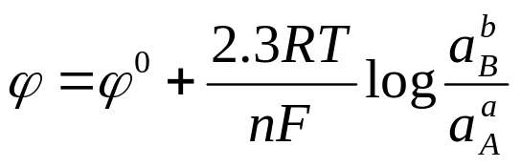
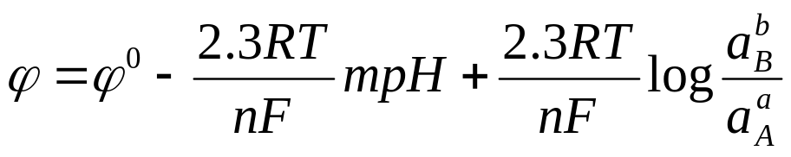
（2）分析各组分物质的相互反应和它们的平衡条件。
平衡条件根据下列公式计算：
有H⁺离子、无电子参加化学反应
没有H⁺离子参加的电极反应
有H⁺离子参加的电极反应

Slide 28
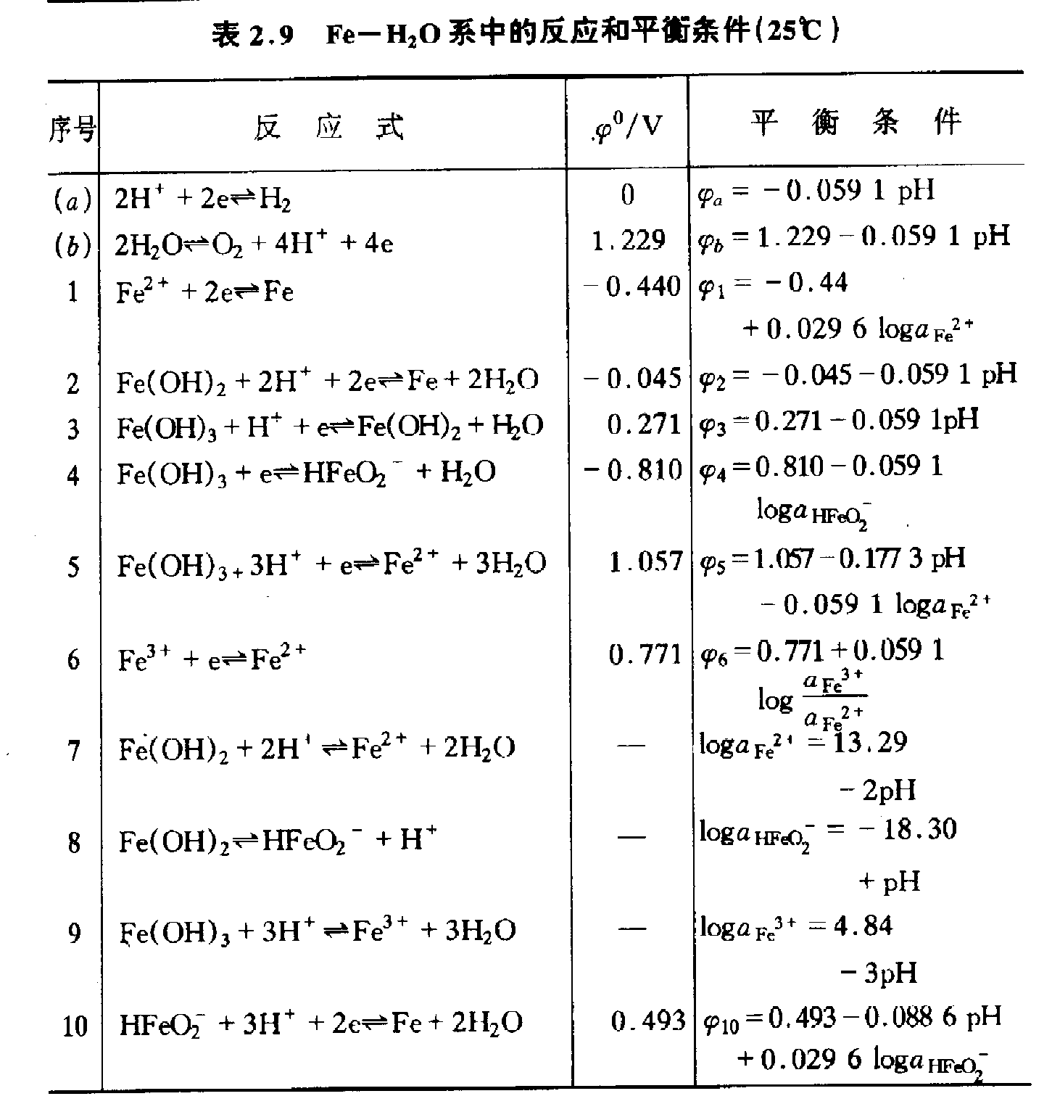

Slide 29


（3）作图：
将平衡条件以 为纵坐标， 值为横坐标作图。
如果 还与活度有关，则取一组活度值，得出一组平行线。
将图线相交的多余部分抹去。
标注：带圆圈数字表示反应式序号，直线边的数字表示活度的对数值。
最终得出该体系的电位—pH图。

Slide 30
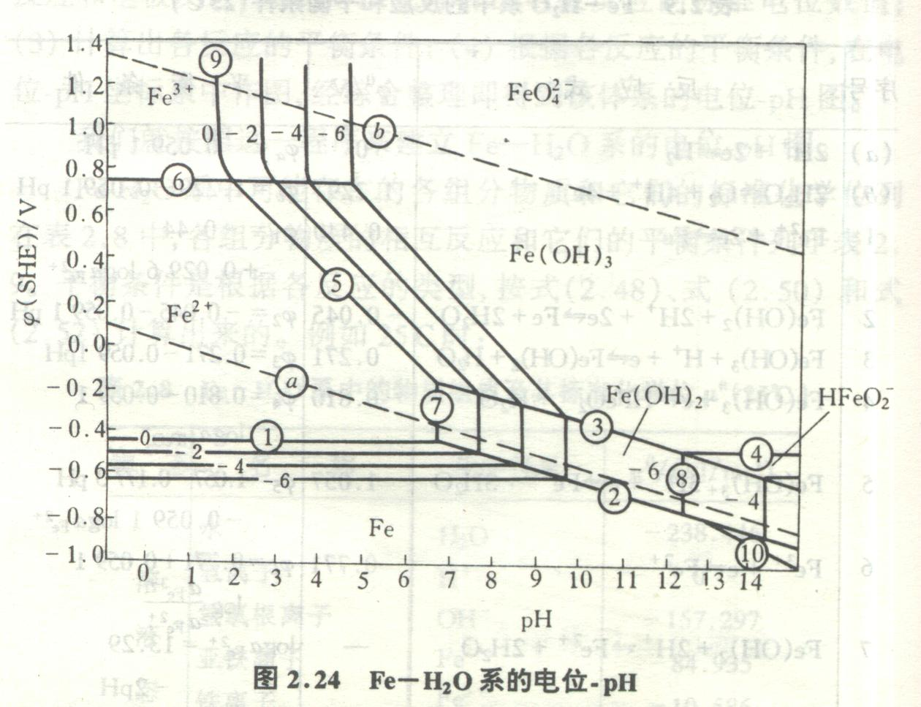

Slide 31
Fe—H₂O体系电化学平衡图的分析
每一条直线都对应一个平衡反应，即两相平衡线。三条平衡线的交点是三相平衡点。
可以看出各相热力学稳定范围和各种物质生成的电位—pH条件。

Slide 32
从电位—pH图中了解金属的腐蚀倾向
在金属腐蚀学中，将金属在溶液中的浓度小于10⁻⁶ mol/L时，认为金属不腐蚀。
将金属电位—pH图中的10⁻⁶ mol/L等溶线作为金属腐蚀与不腐蚀的分界线。
即在平衡条件的计算中，有关离子浓度都取10⁻⁶ mol/L，则得到简化了的电位—pH图 金属腐蚀图。

Slide 33
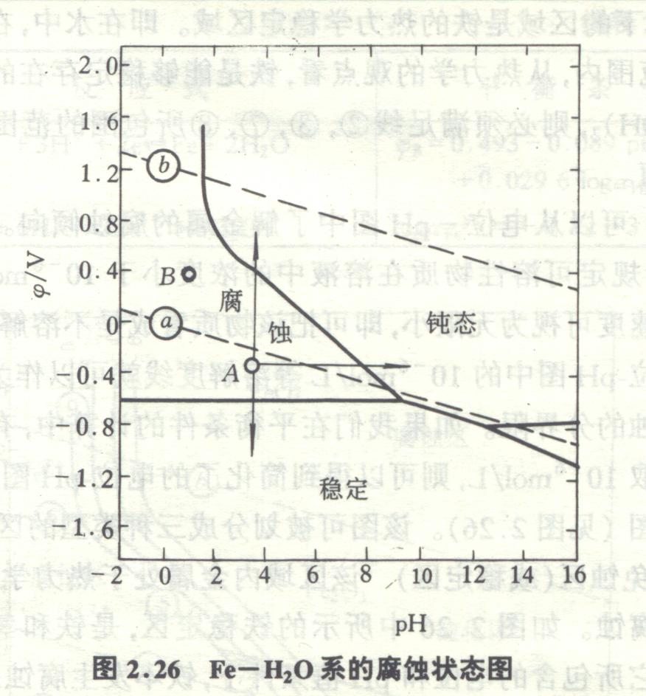
从电位—pH图中了解金属的腐蚀倾向
稳定区：金属处于热力学稳定，不发生腐蚀。
腐蚀区：金属的各种可溶性离子处于热力学稳定，金属发生腐蚀。
钝化区：金属的各种难溶性氯化物、氧化物或难溶性盐处于热力学稳定，金属表面发生钝化免于腐蚀。

Slide 34



从电位—pH图中了解金属的腐蚀倾向
A点分析
阳极反应
阴极反应（a线以下）
腐蚀电池反应
铁将发生析氢腐蚀，也有渗氢和氢脆的可能性。

Slide 35
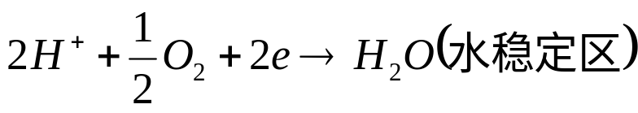
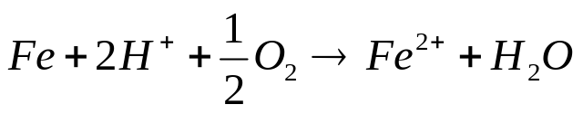
从电位—pH图中了解金属的腐蚀倾向
B点分析
阳极反应
阴极反应（a、b线之间）
腐蚀电池反应
铁将发生吸氧腐蚀。

Slide 36
金属腐蚀图的应用（1）
通过改变电位或pH值控制腐蚀。
1、人为地将电极电位降到免蚀区—阴极保护。
2、加入阳极钝化剂使铁的电极电位升高到钝化区—阳极保护。
3、调整pH值，使其在9—13之间，使铁进入钝化区。

Slide 37
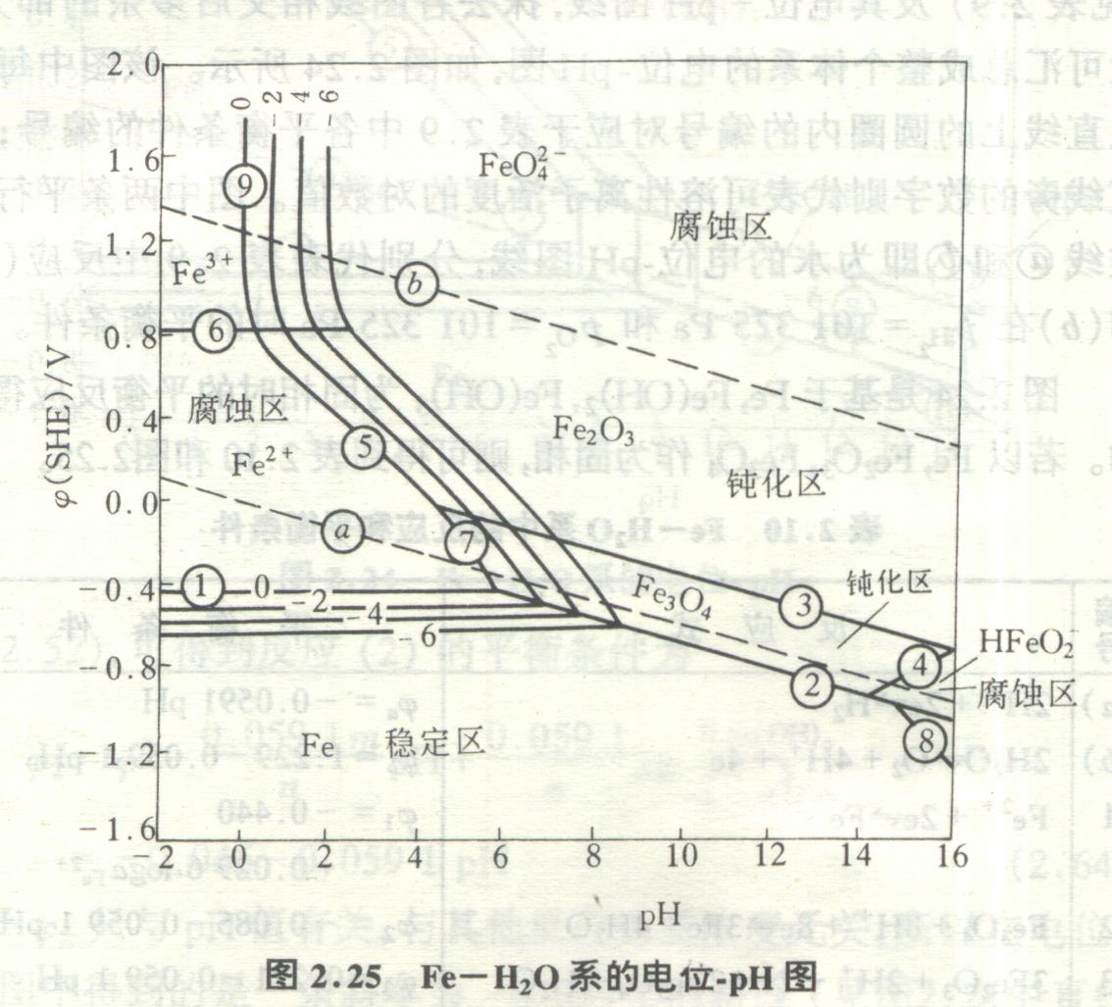
金属腐蚀图的应用（2）
从电位—pH图判断金属电沉积的可能性。
由于线（a）在线①之上，故在酸性溶液中，阴极上易于析出氢，而不易沉积铁。
在中性和碱性溶液中易于生成铁的氧化物或氢氧化物。
所以，在简单铁离子水溶液中，铁的沉积是很困难的。

Slide 38
电位—pH图的局限性
只能给出电化学反应的方向和热力学可能性，不能给出电化学反应的速度。
以金属与溶液中的离子和固相反应产物之间的平衡作为建立电位—pH图的先决条件，没有考虑外界离子的影响。（例如：水溶液中Cl⁻、SO₄²⁻等）。

Slide 39
钝化区物质的保护性如何，电位—pH图无法反映。（以金属的氧化物、氢氧化物、难溶盐是稳定的为依据）
图中pH是指溶液整体的pH值，而通常阳极pH值低，阴极pH值高。
电位—pH图的局限性，也反映了电化学热力学理论的局限性。

Slide 40
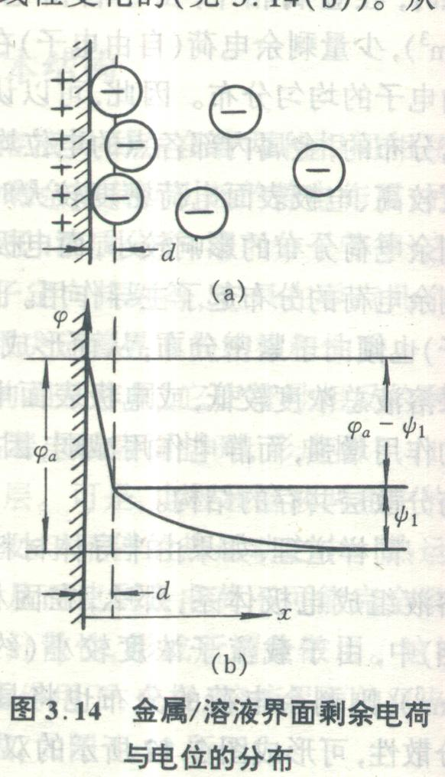



2、 GCS模型及其界面双电层结构
电动势产生原因：电极界面的双电层、表面电场
--整个双电层的电位差。
--分散层电位，距离电极表面一个水化离子半径处的平均电位。
或离子电荷能接近电极表面最小距离处的平均电位。
或紧密层与分散层交界处的平均电位。
--紧密层电位。
分散层
紧密层

Slide 41
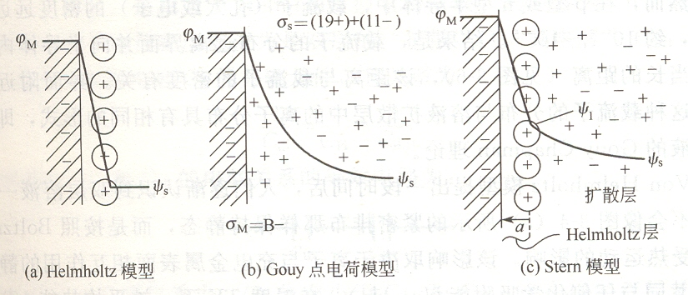
电极界面双电层模型与发展
Gooy-Chapman扩散层模型
紧密层、扩散层的提出，Stern的综合：
Gooy-Chapman- Stern模型

Slide 42
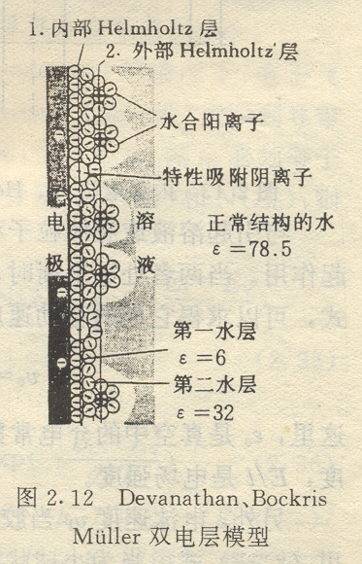
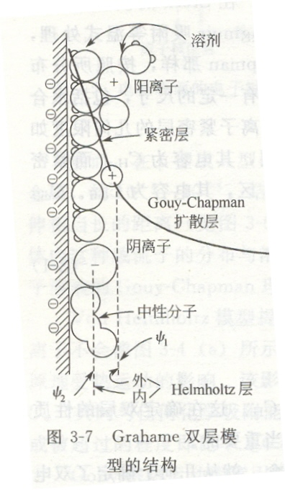
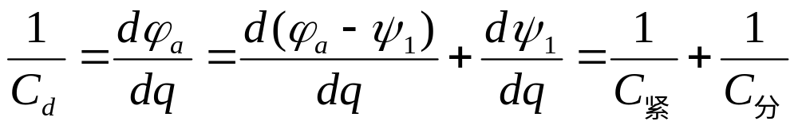
Helmholtz 紧密层的深化与电容
双电层电容由2部分组成
(平板电容器电容：C = ( q/V) = dq/dV 电场强度 E = V/d = 4 πq/ε

Slide 43
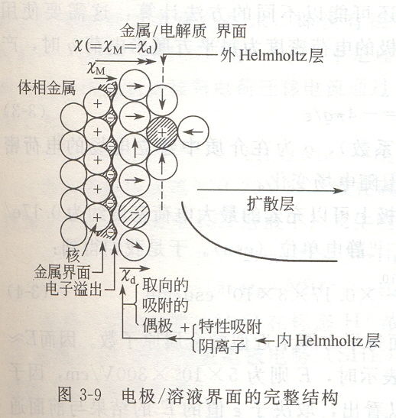
目前电极界面双电层完整模型

Slide 44
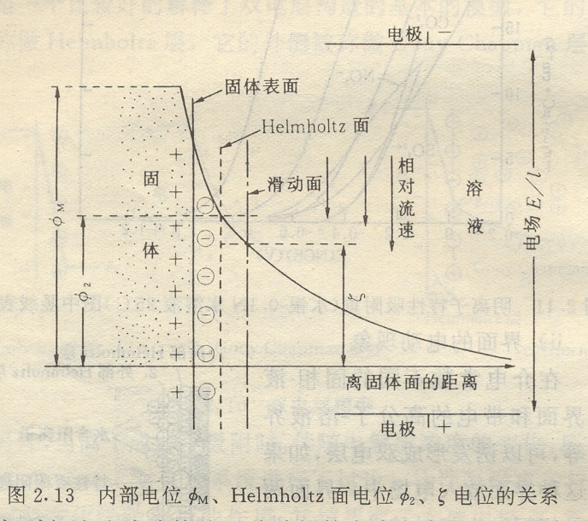
双电层电位
ψ₁
ø_{S}
ψ₂
金属内部电位 ø_{M} 、Helmholtz 内层电位ψ₂ 、外层电位（扩散层电位） ψ₁ 、溶液电位 ø_{S} 、ξ电位的关系图
ξ电位：在扩散层中存在的一个开始发生流动的界面的电位。（电泳、电渗现象使用的电位）。

Slide 45
界面电动现象与 ξ 电位
界面电动现象：介电常数不同的固相-液相界面和带电的高分子-溶液界面等，可以诱发双电层。如将这种界面放入电场中，界面两侧异相间会发生相对移动，称为界面电动现象。
电泳：外加电场下，胶体溶液中固相胶体粒子的移动现象。此时， ξ（Zeta）电位也称为电动电势。电泳速度v为：v = ξ ε E / K π η ε：介电常数，E：电场强度，K：与粒子有关的常数，η：粘度。
电渗：外加电场下，多孔质体中液相的移动现象。中固相胶体粒子的移动现象。如多孔膜毛细管中溶剂化离子的移动，多孔电极中电解液离子的移动等。
v = 2 ξ ε E / 3K π η

Slide 46
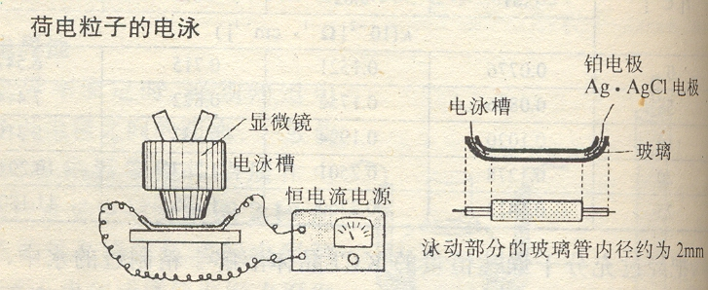
电泳现象的观察

Slide 47
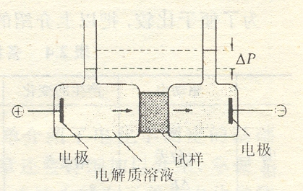
电渗透测定装置
v = 2 ξ ε E / 3K π η = （r² / 8L η ）ΔP

Slide 48
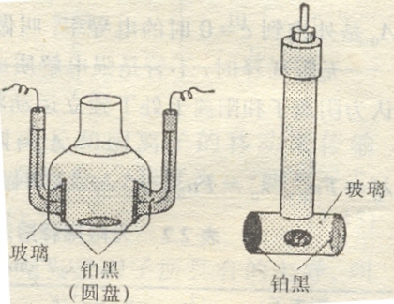
电导的测定---铂黑电极的使用

Slide 49
双电层电场与电容
电荷分离即产生电场
电场强度 E = V/d = 4 πq/ε
双电层电场强度极大：
～ 10^{7 __} 10⁸ V/cm
常规电容器 ～5000 V/cm
原因：双电层极薄，厚度仅相当于简单的水合阳离子的直径，为10⁻¹⁰ m 数量级，原子规模。
微观世界与宏观世界的不同
电容：C = q/V = Eε/4πV 极大
电化学电容器 — 超级电容器

Slide 50
目前电化学电容器的电极材料与问题
电极材料
优点
缺点
内阻高，
大电流下难以工作
100－300 F/g，目前主流产品100 F/g左右, 先进的250 F/g
工艺简单，成本较低
碳基材料
循环寿命低
未产业化
导电聚合物
100－800 F/g
贵金属氧化物
赝电容器
价格昂贵，
主要用于军事
720 F/g(RuO₂)

Slide 51
国内提出的超级电容器比电容指标
超级活性炭（高比表面、纳米孔）比电容:
无机体系：
245F/g(KOH电解液，单电极)
有机体系：
165F/g (Et4NBF4/AN，单电极，3.5V)
100F/ml (Et4NBF4/AN，单电极，3.5V)
炭气凝胶比电容：
无机体系： 160F/g(KOH电解液，单电极)
是双电层电容器：容量主要由表面积决定

Slide 52
§2.3 电极过程的特征与研究方法
一、电极反应的特点
二、电极过程的动力学特征
三、连续反应的分析
四、电极过程的速度控制步骤
五、电极过程的研究方法

Slide 53
电化学体系三要素
电化学体系必须有阳极、阴极和电解质。
按反应类型来说，电极反应属于氧化还原反应，但与一般的有许多不同。电极的作用表现在两个方面，一是电子通路，可以使氧化反应和还原反应分别在不同地点进行；二是电极表面是反应地点，起着相当于异相催化反应中催化剂的作用。所以，可以将电极反应看作是特殊的异相氧化还原反应。

Slide 54
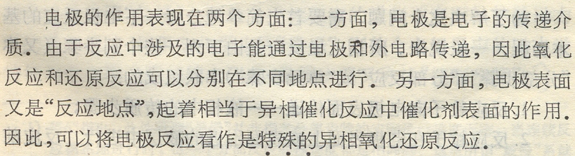
一、电极反应的特点
1、电极反应：在电极/溶液界面进行的、有电子参与的氧化还原反应。它是电极过程的核心。
2、电极反应特点：氧化反应和还原反应可在不同地点进行。反应界面具有催化作用。

Slide 55
3、电极过程是具有多个基本历程的连续反应
1）、液相传质
2）、前置转化：吸附、络和离子配位数改变等
3）、电化学反应：得失电子、氧化还原
4）、随后转化：脱附、复合、分解等
5）、液相传质

Slide 56
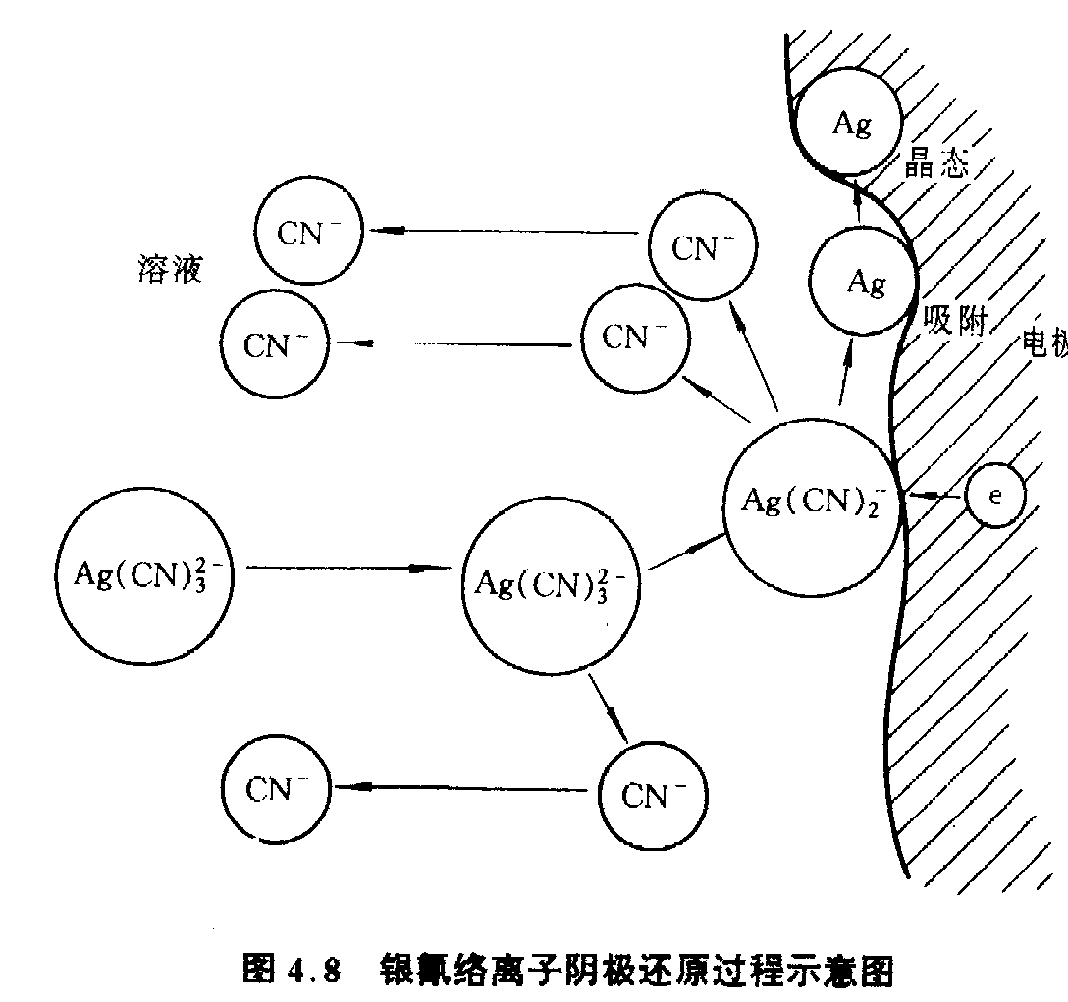
电极过程的基本历程（例1）
生成新相
液相传质
电子转移
液相传质
前置转化

Slide 57
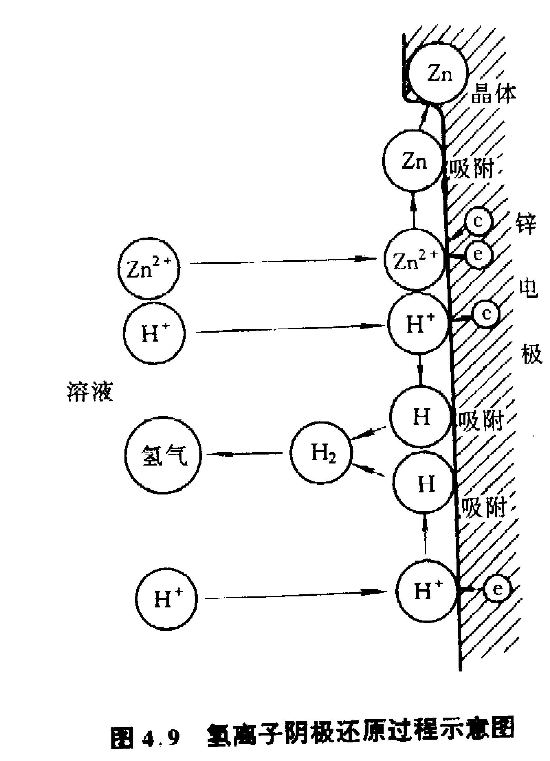
电极过程的基本历程（例2）
双电子反应
并联进行

Slide 58
二、电极过程的动力学特征
1、电极过程服从一般异相催化反应的动力学规律。
反应速度影响因素：界面性质及面积、传质动力学、新相生成动力学。
2、界面电场对电极过程进行速度有重大影响。
电极电位影响反应速度是电极过程动力学研究的核心内容。
3、整个电极过程的动力学规律类似于速度控制步骤的动力学规律。
非速度控制步骤处于准平衡态。

Slide 59
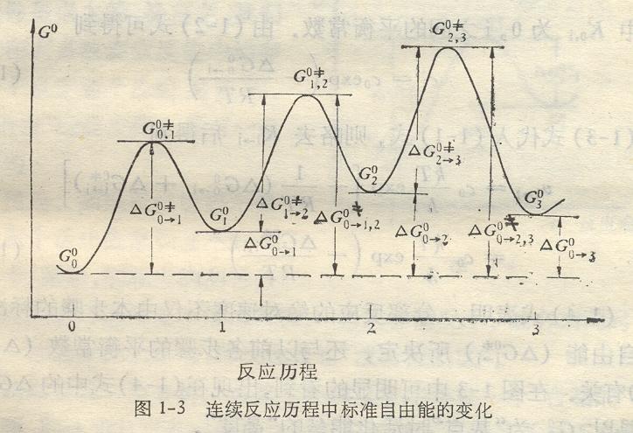
三、连续反应的分析

Slide 60
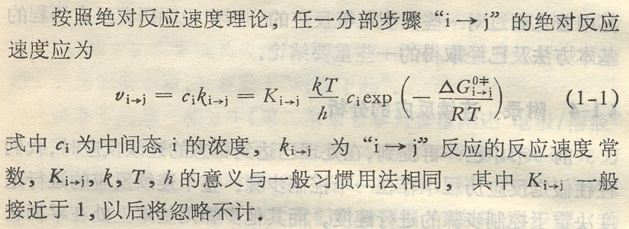

Slide 61
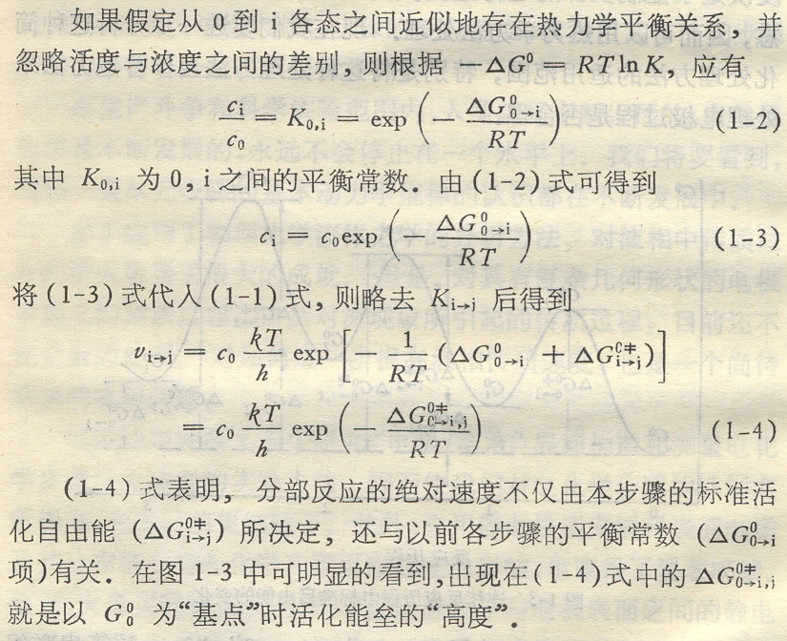

Slide 62
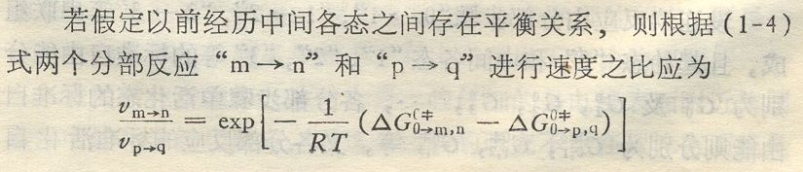


Slide 63


Slide 64

连续反应的特征

Slide 65
四、电极过程的速度控制步骤
速度控制步骤：当几个步骤串联时，实际反应速度等于最慢的那个步骤，把控制整个电极过程速度的单元步骤（既最慢的那个步骤）称之。
当电极反应进行的条件发生变化时，电极过程的速度控制步骤会发生变化。
电极过程的速度控制步骤可能不止一个。

Slide 66
浓差极化和电化学极化
浓差极化：由于液相传质步骤的迟缓，使得电极表面反应离子的浓度低于溶液本体浓度，造成电极电位偏离平衡电位（稳定电位）的现象。
电化学极化：由于电极表面得、失电子的电化学反应的迟缓，而引起的电极电位偏离平衡电位（稳定电位）的现象。

Slide 67
准平衡态
如果电极过程的非控制步骤的反应速度比控制步骤的速度大得多，
当电极过程以控制步骤的速度进行时，
可以近似地认为电极过程的非控制步骤处于平衡状态，即处于准平衡态。
准平衡态的引入是为了简化问题的研究。
（例：用能斯特公式计算电极电位）

Slide 68
五、电极过程的研究方法
1、弄清电极反应的历程，确定电极过程的各个单元步骤及其动力学特征。
2、实验测量被研究体系的动力学参数，综合得出该电极过程的动力学特征。
3、如果电极过程的动力学特征与某个单元步骤的动力学特征相符，就可以判定该单元步骤是速度控制步骤。

Slide 69
4、测定速度控制步骤的动力学参数。
5、认为非速度控制步骤为热力学平衡状态，测定非速度控制步骤的热力学平衡参数或其他热力学参数。
研究目的：识别控制步骤、找到反应控制方法

Slide 70
作业二
1、一般一个自然过程如何进行研究？
2、简要说明连续反应过程的特征、控制步骤，对连续反应如何进行研究？
3、概要说明热力学、电化学热力学发展的历史，什么是耗散结构？
4、概要说明电化学动力学和其研究方法发展的历史，什么是in situ测试技术？
5、简要说明电极过程动力学的特征与研究方法，什么是准（近）平衡态？

Slide 71
第 2 章 完

